Slide 1

YOLO Pre_trained Model을 이용한
Object Detection Web Application Service
3조
이채영, 최광림, 김무진
새싹 금천 3기 ‘AI융합 서비스 개발자 양성과정’

Slide 2
주제 : 오브젝트 디텍션 웹 서비스
목표 : 서버-클라이언트 환경에서 오브젝트 딕텍션 서비스 구현
업무분장
서버-클라이언트 환경 구현 : 김무진
오브젝트 딕텍션 모듈 구현 : 최광림
웹 어플리케이션 테스팅 : 이채영
프로젝트 개요
새싹 금천 3기 ‘AI융합 서비스 개발자 양성과정’

Slide 3
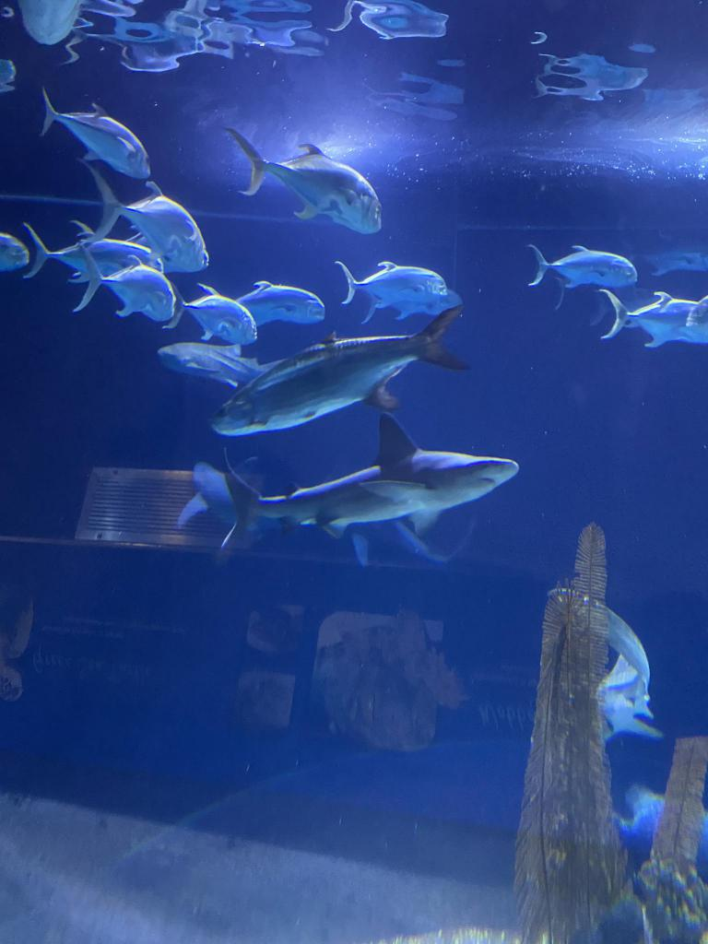
Object Detecting Web Appliction 시스템 구성도
2
Client side
Server side : (localhost:5000)
1
Flask Application Test
web scraping
(web.driver)
Client
3
Flask Application Server
POST (multi-image)
multi-image input
image send
router
index( )
Test Image Folder
image detecting result
discription
image detect( )
5
YOLO
Pre_Trained
Model
image detecting result
discription
image detecting result
discription
4
image detecting result
discription
image detecting result
discription
image detecting result
discription
Detected Object
Image Folder
6
image detecting result
discription
detect_result_ send( )
image detecting result
discription
reset
result save
POST (multi-image)
image detecting result
discription
image detecting result
discription
새싹 금천 3기 ‘AI융합 서비스 개발자 양성과정’

Slide 4
Object Detecting Web Appliction 활용
새싹 금천 3기 ‘AI융합 서비스 개발자 양성과정’

Slide 5
YOLO Object Detecting Process
YOLOv8x-seq & Roboflow / Microsoft COCO 2017 Dataset
트레이닝 (분류)모델 구축
전송 받은 이미지들 분석
결과물 폴더 전송
새싹 금천 3기 ‘AI융합 서비스 개발자 양성과정’

Slide 6
YOLO Object Detecting Process
Bounding box를 이용한 결과 분석
Confidenc = result.boxes.conf - 감지된 물체의 신뢰도(Confidence)를 나타내는 Tensor
Class_name = result.boxes.cls(클래스를 나타내는 Tensor) Dictionary Mapping
Class_probs = 해당 클래스의 신뢰도
새싹 금천 3기 ‘AI융합 서비스 개발자 양성과정’

Slide 7
Application Testing : 이채영
새싹 금천 3기 ‘AI융합 서비스 개발자 양성과정’

Slide 8
새싹 금천 3기 ‘AI융합 서비스 개발자 양성과정’

Slide 9
새싹 금천 3기 ‘AI융합 서비스 개발자 양성과정’

Slide 10
새싹 금천 3기 ‘AI융합 서비스 개발자 양성과정’

Slide 11
새싹 금천 3기 ‘AI융합 서비스 개발자 양성과정’

